Slide 1
Statistiek B – contactmoment 2
ANOVA
Kruistabel

Slide 2
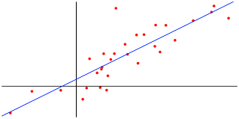
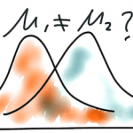
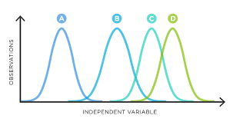


Te ugblik
ANOVA
kruistabel

Slide 3
Te. ugblik

Slide 4
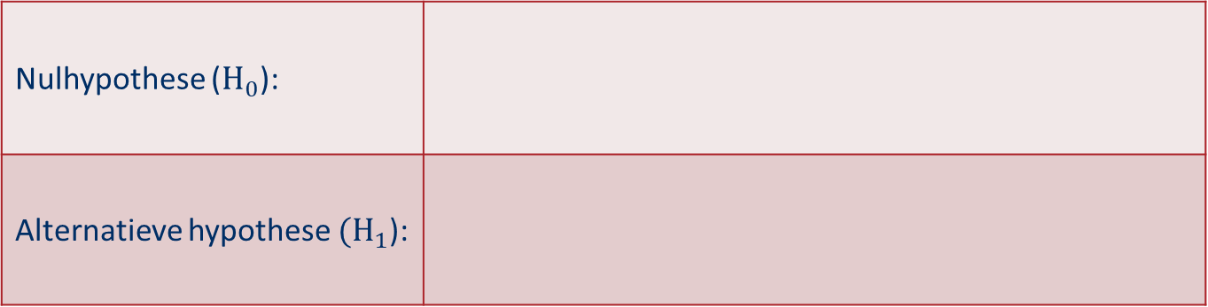
Is er een verschil in interesse voor techniek tussen leerlingen uit een technische en een niet-technische richting? (Interest.voor & Richting2cat)
  Teken het onderzoeksmodel
  Formuleer de hypotheses
Nulhypothese ($H_{0}$):
Alternatieve hypothese $(H_{1}$):

Slide 5
Is er een verschil in interesse voor techniek tussen leerlingen uit een technische en een niet-technische richting? (Interest.voor & Richting2cat)
  Teken het onderzoeksmodel
  Formuleer de hypotheses
Technische richting
Niet-technische richting
Interesse voor techniek
Nulhypothese ($H_{0}$):
Alternatieve hypothese $(H_{1}$):

Slide 6
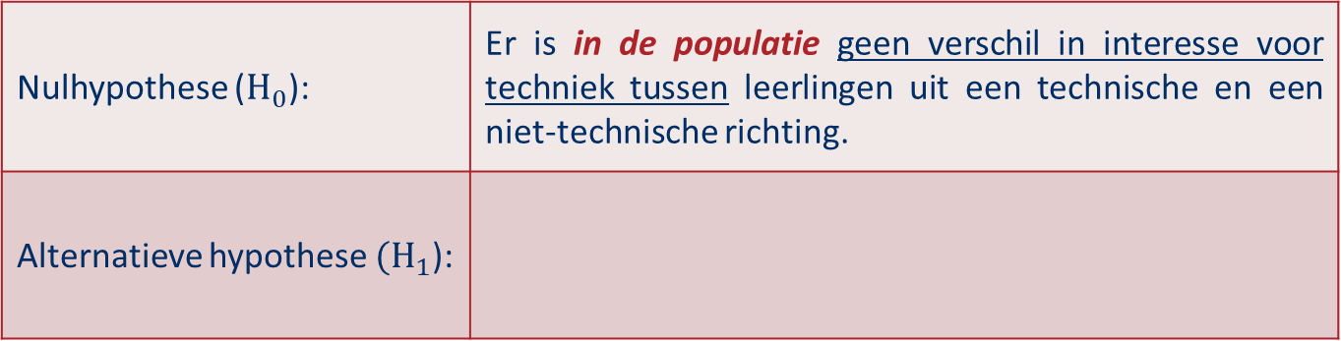
Is er een verschil in interesse voor techniek tussen leerlingen uit een technische en een niet-technische richting? (Interest.voor & Richting2cat)
  Teken het onderzoeksmodel
  Formuleer de hypotheses
Technische richting
Niet-technische richting
Interesse voor techniek
Nulhypothese ($H_{0}$): | Er is in de populatie geen verschil in interesse voor techniek tussen leerlingen uit een technische en een niet-technische richting.
Alternatieve hypothese $(H_{1}$):

Slide 7
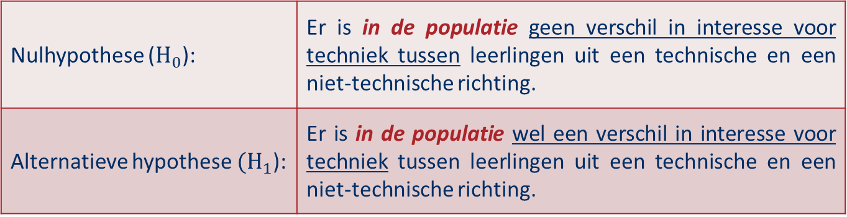
Is er een verschil in interesse voor techniek tussen leerlingen uit een technische en een niet-technische richting? (Interest.voor & Richting2cat)
  Teken het onderzoeksmodel
  Formuleer de hypotheses
Technische richting
Niet-technische richting
Interesse voor techniek
Nulhypothese ($H_{0}$): | Er is in de populatie geen verschil in interesse voor techniek tussen leerlingen uit een technische en een niet-technische richting.
Alternatieve hypothese $(H_{1}$): | Er is in de populatie wel een verschil in interesse voor techniek tussen leerlingen uit een technische en een niet-technische richting.

Slide 8
Aanpak t-test?
(Is er een verschil in interesse voor techniek tussen leerlingen uit een technische en een niet-technische richting? (Interest.voor & Richting2cat))
Gemiddeldes verschillen in steekproef?
Assumptie binnengroepvariantie? Afhankelijke variabele normaal verdeeld?
Statistische significantie (t-test)
Effectgrootte? (cohen’s d)
?

Slide 9
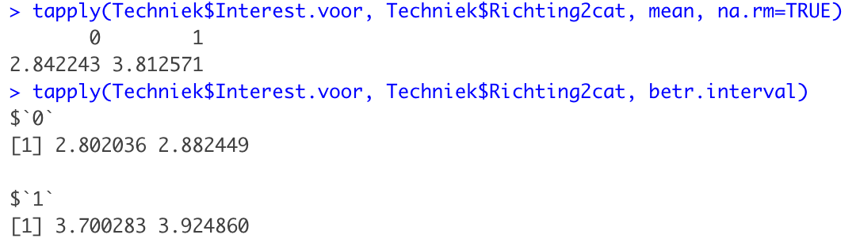
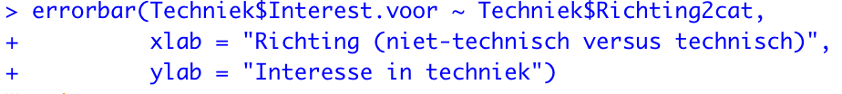
Aanpak t-test?
Is er een verschil in interesse voor techniek tussen leerlingen uit een technische en een niet-technische richting? (Interest.voor & Richting2cat)
Gemiddeldes verschillen in steekproef?
Assumptie binnengroepvariantie? Afhankelijke variabele normaal verdeeld?
Statistische significantie (t-test)
Effectgrootte? (cohen’s d)

Slide 10
Assumptie binnen-groepen-variantie?
Situatie A
Situatie B
1
2
3
4
10
20
30
40
1
3
5
7
10
12
14
16
σ²
σ²
σ²
σ²
Nt-technische
richting
Technische
richting
Nt-technische
richting
Technische
richting
In welk situatie is aan assumptie 2 voldaan?

Slide 11
Assumptie binnen-groepen-variantie?
Situatie A
Situatie B
1
2
3
4
10
20
30
40
1
3
5
7
10
12
14
16
σ²
σ²
σ²
σ²
Nt-technische
richting
Technische
richting
Nt-technische
richting
Technische
richting
var = 1,67
var = 166,67
var = 6,67
var = 6,67

Slide 12
Statistische significantie (t-test) en effectgrootte?
Leerlingen uit een niet-technische richting scoren significant hoger (groot effect).
Leerlingen uit een technische richting scoren niet significant hoger (wel groot effect).
Leerlingen uit een niet-technische richting scoren niet significant hoger (wel groot effect).
Leerlingen uit een technische richting scoren significant hoger (groot effect)
Wat kunnen we concluderen?
> t.test(Techniek$Interest.voor ~ Techniek$Richting2cat, var.equal = FALSE)
Welch Two Sample t-test
data: Techniek$Interest.voor by Techniek$Richting2cat
t = -15.6793, df = 221.149, p-value < 2.2e-16
alternative hypothesis: true difference in means is not equal to 0
95 percent confidence interval:
-1.092291 -0.848367
sample estimates:
mean in group 0 mean in group 1
2.842243 3.812571
> d(Techniek$Interest.voor, Techniek$Richting2cat)
[1] -1.1286
0: geen technische richting
1: technische richting
Effect Size (d) | Cohen’s vuistregel
≥0.8 | Groot
0.5-0.79 | Medium
0.2-0.49 | Klein
≤0.29 | Verwaarloosbaar klein/geen effect

Slide 13
Statistische significantie (t-test) en effectgrootte?
Leerlingen uit een niet-technische richting scoren significant hoger (groot effect).
Leerlingen uit een technische richting scoren niet significant hoger (wel groot effect).
Leerlingen uit een niet-technische richting scoren niet significant hoger (wel groot effect).
Leerlingen uit een technische richting scoren significant hoger (groot effect)
Wat kunnen we concluderen?
> t.test(Techniek$Interest.voor ~ Techniek$Richting2cat, var.equal = FALSE)
Welch Two Sample t-test
data: Techniek$Interest.voor by Techniek$Richting2cat
t = -15.6793, df = 221.149, p-value < 2.2e-16
alternative hypothesis: true difference in means is not equal to 0
95 percent confidence interval:
-1.092291 -0.848367
sample estimates:
mean in group 0 mean in group 1
2.842243 3.812571
> d(Techniek$Interest.voor, Techniek$Richting2cat)
[1] -1.1286
0: geen technische richting
1: technische richting
Effect Size (d) | Cohen’s vuistregel
≥0.8 | Groot
0.5-0.79 | Medium
0.2-0.49 | Klein
≤0.29 | Verwaarloosbaar klein/geen effect

Slide 14

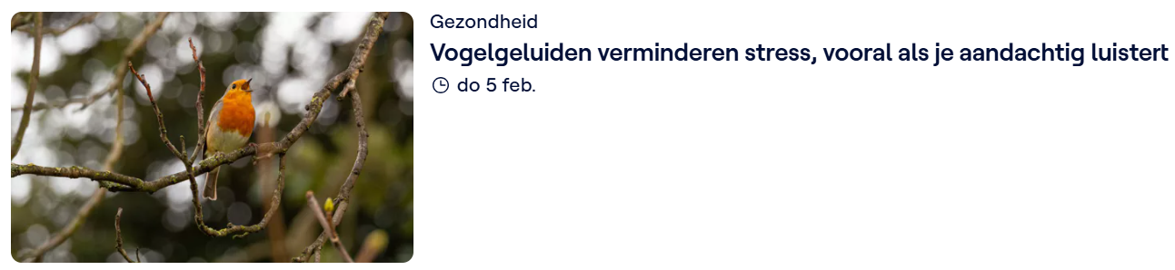
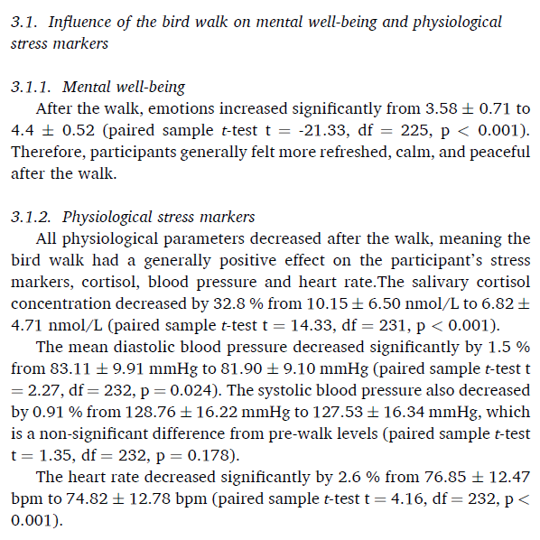
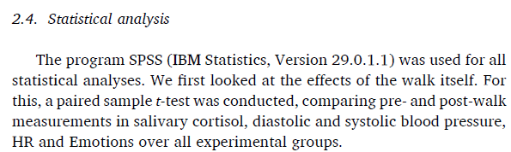
T-test in de actualiteit?
https://www.vrt.be/vrtnws/nl/2026/02/05/vogel-geluiden-natuur-wandeling-welzijn-stress/
https://www.sciencedirect.com/science/article/pii/S016920462500163X?ref=cra_js_challenge&fr=RR-1
“we first looked at
the effects of the unguided bird walk 1) on mental well-being and 2) on physiological stress markers.”

Slide 15

T-test in de actualiteit?
https://www.vrt.be/vrtnws/nl/2026/02/17/liefde-passie-verliefd-onderzoek/
“Age was positively associated with participants’ number of passionate love experiences, albeit with a very small effect (r= 0.14, p< .001). Older participants reported slightly more passionate love experiences than younger participants. Gender differences were also significant but small (t(8511.18) = -6.33, p< .001, d= -0.13): men (M= 2.01, SD= 1.47) reported more experiences than women (M= 1.83, SD= 1.31). No significant differences were found between heterosexual (M=1.92, SD= 1.38) and gay/lesbian/bisexual (M= 1.83, SD= 1.39; t(9690) = 1.10, p= .27, d= 0.03) participants, or between gay/lesbian (M= 1.91, SD= 1.44) and bisexual participants (M= 1.84, SD= 1.34; t(1194) = 0.82, p= .41, d= 0.05)”
https://ojs.interpersonajournal.com/index.php/ojs/article/view/733/1271
“How are age, gender, and sexual orientation associated with the number of passionate love experiences?”
“We conducted a bivariate correlation between age and number of passionate love experiences, followed by independent samples t-tests to assess differences based on gender (women vs. men) and sexual orientation (heterosexual vs. gay/lesbian/bisexual)”

Slide 16
ANOVA

Slide 17
Wat als de onafhankelijke variabelen meer dan 2 categorieën heeft?
Is er een verschil in interesse voor techniek tussen leerlingen uit vijf verschillende studierichtingen (technische (1), kunst (2), Latijn (3), moderne wetenschappen (4) en STV/Handel (5))? (Interest.voor2 & Richting5cat)
  Formuleer de hypotheses
  Teken het onderzoeksmodel

Slide 18
Hypotheses en onderzoeksmodel
Hypotheses
Onderzoeksmodel
Nulhypothese: | In de populatie is het verschil in interesse voor techniek niet afhankelijk van de richting waarin de leerling zit.
Alternatieve hypothese: | In de populatie is het verschil in interesse voor techniek wel afhankelijk van de richting waarin de leerling zit.
Studierichting
Interesse voor techniek
Onafhankelijke kwalitatieve variabele (5 cat)
X
Afhankelijke kwantitatieve variabele
Y

Slide 19
Gemiddeldes verschillen in steekproef?
> tapply(Techniek$Interest.voor, Techniek$Richting5cat, mean, na.rm = TRUE)
1 2 3 4 5
3.812571 2.875000 2.772385 2.914511 2.760403
technische (1),
kunst (2),
Latijn (3),
moderne wetenschappen (4), STV/Handel (5)

Slide 20
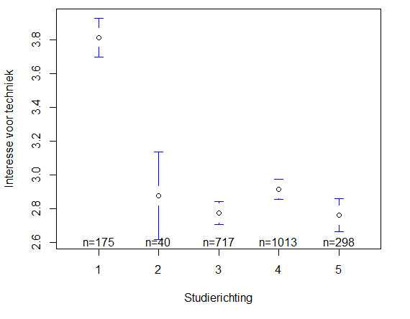
Betrouwbaarheidsintervallen
> tapply(Techniek$Interest.voor, Techniek$Richting5cat, betr.interval)
$`1`
[1] 3.700283 3.924860
$`2`
[1] 2.622091 3.127909
$`3`
[1] 2.703628 2.841142
$`4`
[1] 2.855743 2.973279
$`5`
[1] 2.664519 2.856286
> errorbar(Techniek$Interest.voor ~ Techniek$Richting5cat,
+ xlab = ‘Studierichting’, ylab = ‘Interesse voor techniek’)
technische (1),
kunst (2),
Latijn (3),
moderne wetenschappen (4),
STV/Handel (5)

Slide 21
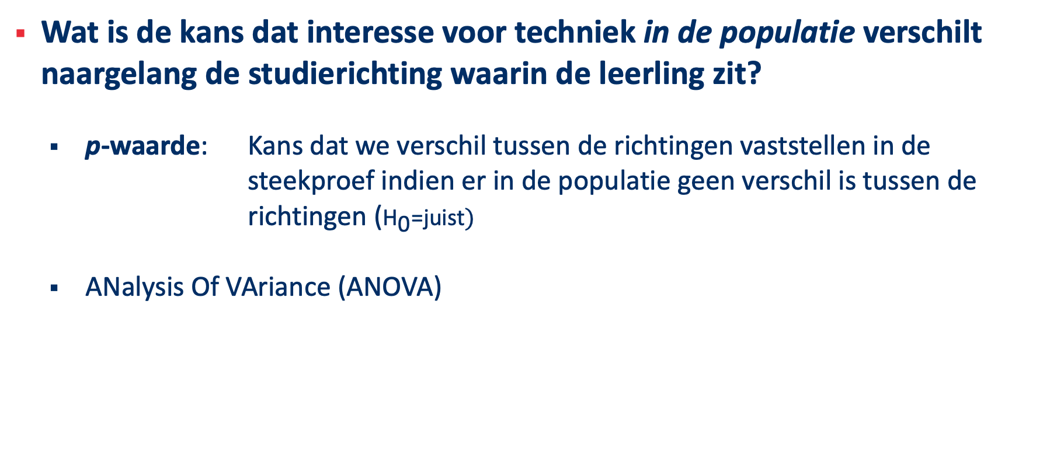
Gemiddeldes verschillen in de populatie?
Wat is de kans dat interesse voor techniek in de populatie verschilt naargelang de studierichting waarin de leerling zit?
  p-waarde: Kans dat we verschil tussen de richtingen vaststellen in de steekproef indien er in de populatie geen verschil is tussen de richtingen (${\text{H}}_{\text{0}}\text{=}\text{juist})$
  ANalysis Of VAriance (ANOVA)

Slide 22
Assumpties?
Voorwaarden om ANOVA te mogen gebruiken?
  Afhankelijke variabele is normaal verdeeld
  Binnen-groep-varianties zijn gelijk
In R
> leveneTest(Techniek$Interest.voor, Techniek$Richting5cat)
Levene's Test for Homogeneity of Variance (center = median)
Df F value Pr(>F)
group 4 6.2782 5.068e-05 ***
2238
---
Signif. codes: 0 ‘***’ 0.001 ‘**’ 0.01 ‘*’ 0.05 ‘.’ 0.1 ‘ ’ 1

Slide 23
Assumpties?
Voorwaarden om ANOVA te mogen gebruiken?
  Afhankelijke variabele is normaal verdeeld
  Binnen-groep-varianties zijn gelijk
In R
H0 : er is geen verschil in binnen-groep-variantie (m.a.w. de binnen-groep-variantie is gelijk)
H1 : er is WEL verschil in binnen-groep-variantie (m.a.w. de binnen-groep-variantie is NIET gelijk)
> leveneTest(Techniek$Interest.voor, Techniek$Richting5cat)
Levene's Test for Homogeneity of Variance (center = median)
Df F value Pr(>F)
group 4 6.2782 5.068e-05 ***
2238
---
Signif. codes: 0 ‘***’ 0.001 ‘**’ 0.01 ‘*’ 0.05 ‘.’ 0.1 ‘ ’ 1

Slide 24
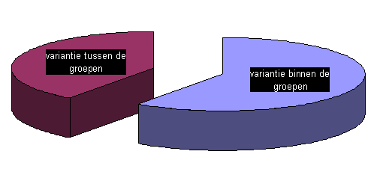
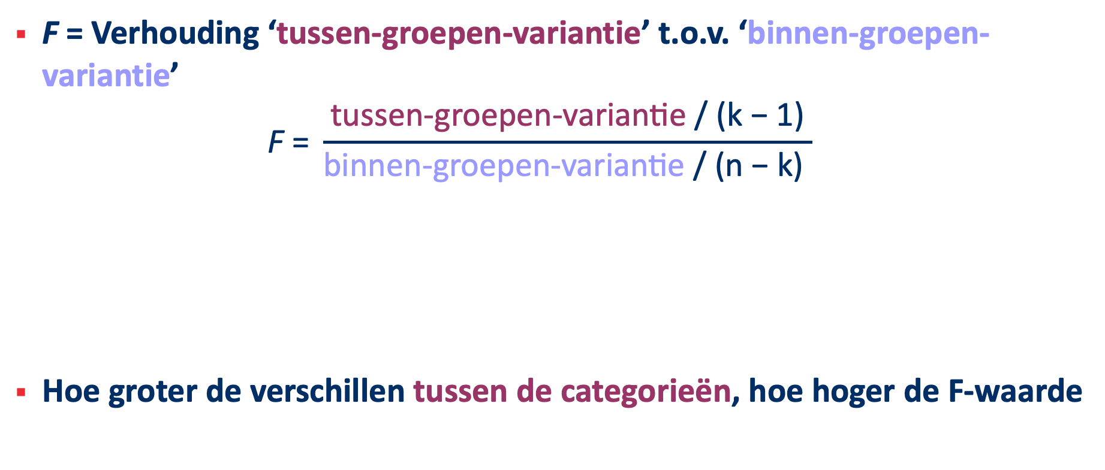
Statististische significant (F-test)
F = Verhouding ‘tussen-groepen-variantie’ t.o.v. ‘binnen-groepen-variantie’
$$\text{F}\text{ = }\frac{\text{tussen}\text{−}\text{groep}\text{en}\text{−}\text{variantie}\text{ / (}\text{k}\text{ − 1)}}{\text{binnen}\text{−}\text{groep}\text{en}\text{−}\text{variantie}\text{ / (}\text{n}\text{ − }\text{k}\text{) }}$$
Hoe groter de verschillen tussen de categorieën, hoe hoger de F-waarde
F-waarde -> p-waarde

Slide 25
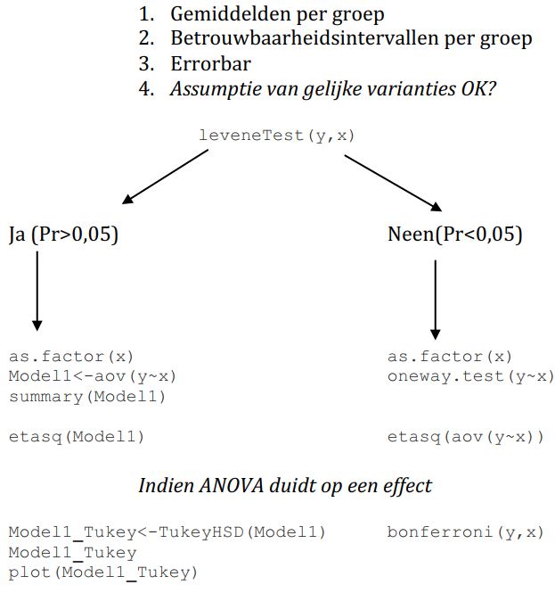
ANOVA in R
> is.factor(Techniek$Richting5cat)
[1] TRUE
> Model.Interest <- oneway.test(Techniek$Interest.voor ~ Techniek$Richting5cat)
> Model.Interest
One-way analysis of means (not assuming equal variances)
data: Techniek$Interest.voor and Techniek$Richting5cat
F = 64.4272, num df = 4.000, denom df = 246.478, p-value < 2.2e-16
B

Slide 26
Effectgrootte?
Eta² = aandeel van totale variantie toe te schrijven aan invloed x

Slide 27
Eta² in R
> etasq(aov(Techniek$Interest.voor ~ Techniek$Richting5cat))
OF
> Model.Interest.1 <- aov (Techniek$Interest.voor ~ Techniek$Richting5cat)
> etasq(Model.Interest.1)
Partial eta^2
Techniek$Richting5cat 0.07688024
Residuals NA
Eta² | Cohen’s vuistregel
≥0.14 | Groot
0.06-0.14 | Medium
0.01-0.05 | Klein
≤0.01 | Verwaarloosbaar klein/Geen effect
B

Slide 28
Welke categorieën verschillen van elkaar?
> Model.Int.bonf <- bonferroni(Techniek$Interest.voor,Techniek$Richting5cat)
> Model.Int.bonf
Pairwise comparisons using t tests with non-pooled SD
data: Techniek$Interest.voor and Techniek$Richting5cat
1 2 3 4
2 1.5e-07 - - -
3 < 2e-16 1.000 - -
4 < 2e-16 1.000 0.025 -
5 < 2e-16 1.000 1.000 0.091
P value adjustment method: bonferroni
B

Slide 29
Welke categorieën verschillen van elkaar?
> Model.Int.bonf <- bonferroni(Techniek$Interest.voor,Techniek$Richting5cat)
> Model.Int.bonf
Pairwise comparisons using t tests with non-pooled SD
data: Techniek$Interest.voor and Techniek$Richting5cat
1 2 3 4
2 1.5e-07 - - -
3 < 2e-16 1.000 - -
4 < 2e-16 1.000 0.025 -
5 < 2e-16 1.000 1.000 0.091
P value adjustment method: bonferroni
B

Slide 30
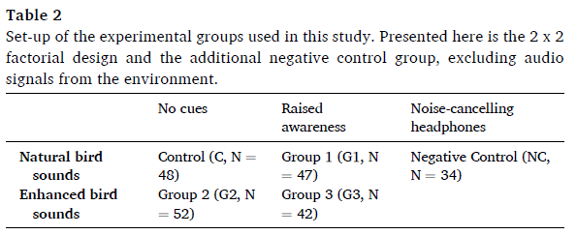
ANOVA in de actualiteit?
“For two groups, bird sound richness (species richness) was manipulated through the placement of speakers (Ferraro et al.,2020). Two groups were manipulated by raising awareness and asking participants to “please pay attention to the beautiful bird calls”. The control groups were not subject to either form of manipulation. For an additional negative control, participants wore noise-cancelling headphones (Philips TAPH805)”.
https://www.vrt.be/vrtnws/nl/2026/02/05/vogel-geluiden-natuur-wandeling-welzijn-stress/
https://www.sciencedirect.com/science/article/pii/S016920462500163X?ref=cra_js_challenge&fr=RR-1
“Secondly, we analysed the question if enhanced bird sound during the walk influences 1) mental well-being, 2) physiological stress markers or 3) subjective nature experience.”

Slide 31
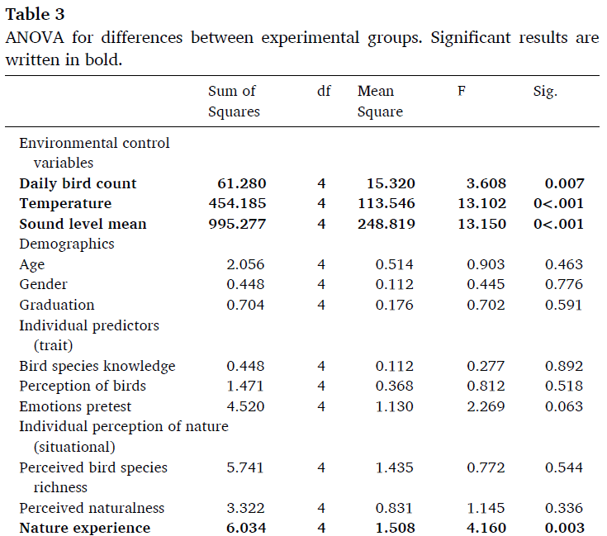
ANOVA in de actualiteit?
“To see the effects of the experimental manipulation, we did an ANOVA to compare the experimental groups with each other. The significant results were further analysed with a Tukeýs HSD posthoc test.
According to ANOVA, there was no difference in mental well-being due to enhanced bird song
The ANOVA also showed no difference in physiological stress markers due to enhanced bird song
Looking at differences between the 5 experimental groups, there was a significant difference in nature experience. A Tukey´s HSD post hoc test showed a significant difference between G1 (raised awareness, normal bird sounds) and Control (C; p=0.001) as well as G1 and negative Control (NC; p=0.031) regarding situational nature experience. G1 had a more positive situational experience of nature than the two control groups.

Slide 32
ANOVA in de actualiteit?
Aandachtig luisteren naar vogelgezang tijdens een natuurwandeling verlaagt stress en versterkt het positieve effect van de wandeling, blijkt uit een Duits experiment in de botanische tuin van de Universiteit van Tübingen.
Extra diversiteit in vogelgeluiden levert geen bijkomend voordeel op: "De diversiteit van de vogels in zo'n botanische tuin is meer dan voldoende om het voordeel te krijgen”
Deelnemers die naar vogelgezang luisterden, voelden zich beter, hadden een lagere bloeddruk en hun stresshormoon daalde gemiddeld met bijna 33 procent.

Slide 33
Kruistabel

Slide 34


Voorbeeld 1
Voorbeeld 2
SAMENHANG ERVARING & OPLOSSEN VAN MISDADEN MET LICHT GEWELD
Steekproef van 298 politierapporten waarin ervaring van agent (zonder of met) vermeld wordt en of de case al dan niet wordt opgelost
HANGT BEDRIJFSGROOTTE SAMEN MET DE WAARDERING VAN WERKNEMERS?
Voor 2000 bedrijven wordt enerzijds de grootte genoteerd (klein, midden, groot) en anderzijds de waardering van werknemers (weinig , gemiddeld, hoog)

Slide 35
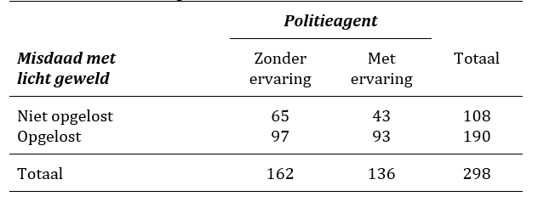
‘Kruistabellenjargon’
Rijmarginalen
Kolommarginalen
Celinhoud
Indien causaliteit: onafhankelijke (=oorzaak) in kolom

Slide 36
Kruistabellen lezen: kolompercentages
Kolom%: 43 van 136 politieagenten met ervaring heeft zijn/haar misdaadcase niet opgelost (31,6%)

Slide 37
Kruistabellen lezen: rijpercentages
Kolom%: 43 van 136 politieagenten met ervaring heeft zijn/haar misdaadcase niet opgelost (31,62%)
Rij%: 43 van 108 niet opgeloste misdaadcases werden behandeld door een agent met ervaring (39,8%)

Slide 38
Kruistabellen lezen: totaalpercentages
Kolom%: 43 van 136 politieagenten met ervaring heeft zijn/haar misdaadcase niet opgelost (31,6%)
Rij%: 43 van 108 niet opgeloste misdaadcases werden behandeld door een agent met ervaring (39,8%)
Totaal%: 43 van 298 misdaadcases werden niet opgelost en behandeld door een politieagent met ervaring (14,4%)

Slide 39
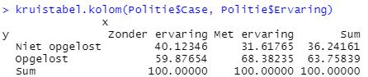
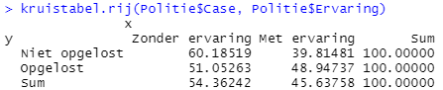
Kruistabellen in R (OLP2 functies)
> kruistabel.kolom(Variabele1,Variabele2)
Dit geeft de kolompercentages gecombineerd met alle totalen
> kruistabel.rij(Variabele1,Variabele2)
Dit geeft de rijpercentages gecombineerd met alle totalen

Slide 40
Samenhang tussen ervaring en oplossen case?

Slide 41
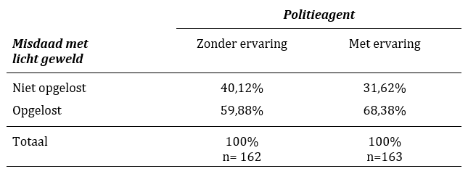
Associaties tussen 2 kwalitatieve variabelen opsporen
Bepaal ‘onafhankelijke’ variabele
Zet ‘onafhankelijke’ variabele in kolommen
Bereken kolom%
Vergelijk kolom% per categorie van rij
136

Slide 42
Associaties tussen 2 kwalitatieve variabelen opsporen
Bepaal ‘onafhankelijke’ variabele
Zet ‘onafhankelijke’ variabele in kolommen
Bereken kolom%
Vergelijk kolom% per categorie van rij
136
En in de populatie?

Slide 43
Statistische significantie? (Chi²-toets)
Gebaseerd op verhouding tussen feitelijke (O) en verwachte (E) waarden
  Feitelijke waarden: observaties in de steekproef;
  Verwachte waarden: waarden die we verwachten als er GEEN verband is tussen beide variabelen

Slide 44
Statistische (on)afhankelijkheid?
Feitelijke waarden …
 |  | Politieagent
 |  | Zonder ervaring |  |  | Met ervaring
Case | Niet opgelost | 65 |  |  | 43 |  |  | 108 | 36,2%
 | Opgelost | 97 |  |  | 93 |  |  | 190 | 63,8%
 |  | 162 |  |  | 136 |  |  | 298
 |  | 54,4% |  |  | 45,6%

Slide 45
Statistische (on)afhankelijkheid?
Verwachte waarden …
 |  | Politieagent
 |  | Zonder ervaring |  |  | Met ervaring
Case | Niet opgelost | 65 |  | 19,7% | 43 |  | 16,5% | 108 | 36,2%
 | Opgelost | 97 |  | 34,7% | 93 |  | 29,1% | 190 | 63,8%
 |  | 162 |  |  | 136 |  |  | 298
 |  | 54,4% |  |  | 45,6%
0,544*0,362

Slide 46
Statistische (on)afhankelijkheid?
Feitelijke waarden t.o.v. verwachte waarden
 |  | Politieagent
 |  | Zonder ervaring |  |  | Met ervaring
Case | Niet opgelost | 65 | 58,7 | 19,7% | 43 | 49,2 | 16,5% | 108 | 36,2%
 | Opgelost | 97 | 103,4 | 34,7% | 93 | 86,7 | 29,1% | 190 | 63,8%
 |  | 162 |  |  | 136 |  |  | 298
 |  | 54,4% |  |  | 45,6%
298/100*19,7

Slide 47
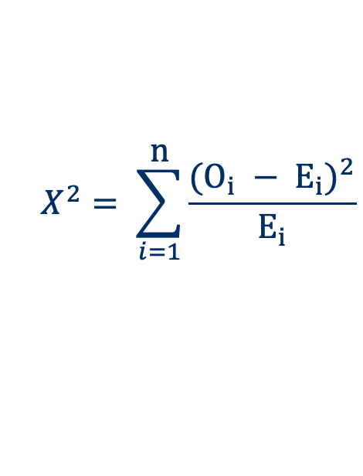
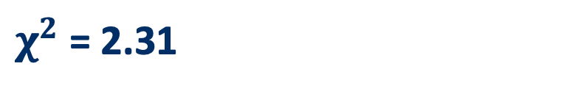
Chi²-toets
$$X^{2}= \sum_{i=1}^{\text{n}}{\frac{{(O_{i} − E_{i})}^{2}}{E_{i}}}$$
Feitelijke waarden t.o.v. verwachte waarden
 |  | Politieagent
 |  | Zonder ervaring |  |  | Met ervaring
Case | Niet opgelost | 65 | 58,7 | 19,7% | 43 | 49,2 | 16,5% | 108 | 36,2%
 | Opgelost | 97 | 103,4 | 34,7% | 93 | 86,7 | 29,1% | 190 | 63,8%
 |  | 162 |  |  | 136 |  |  | 298
 |  | 54,4% |  |  | 45,6%
$χ^{2}$ = 2.31

Slide 48
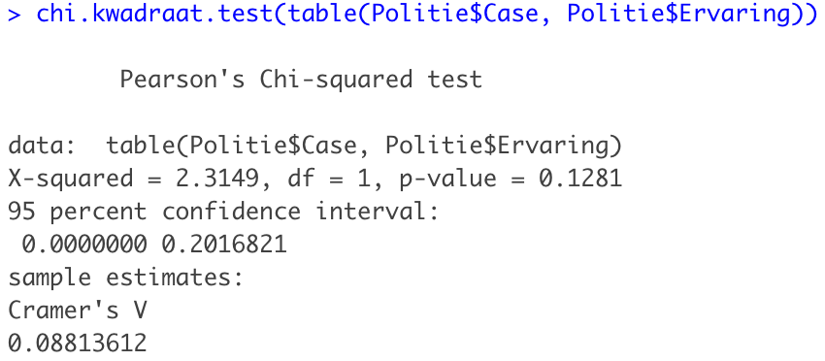
Chi²-toets in R (OLP2 functies)
> Mijntabel <- table(Variabele1,Variabele2)
> chi.kwadraat.test(Mijntabel)

Slide 49
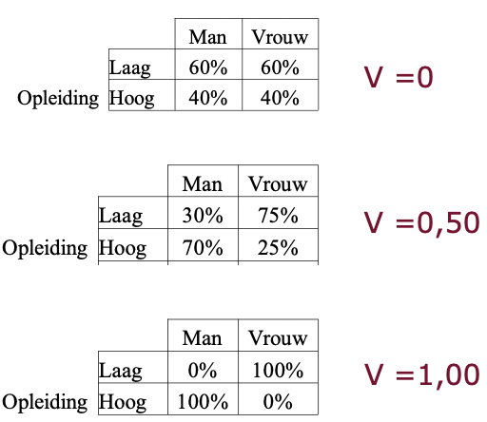
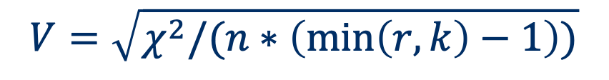
Effectgrootte?
Cramer’s V
  Associatiemaat
  Gestandaardiseerd kengetal (want grootte van chi² hangt af van steekproefgrootte!)
  Interpretatie?terpretatiex
$$V=\sqrt{χ^{2}/(n∗\left(\min\left(r,k\right)−1\right))}$$

Slide 50
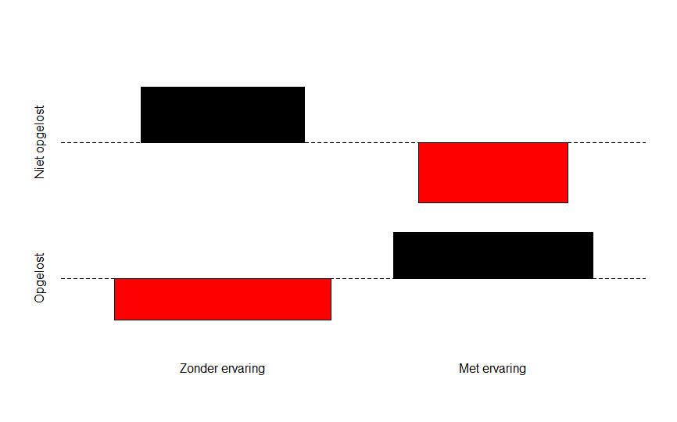
Verband visualiseren via associatieplot
Per cel meer of minder dan verwacht indien geen verband
  Zwart = meer aantallen dan verwacht
  Rood = minder aantallen dan verwacht
In R
> assocplot(table(Politie$Ervaring,Politie$Case))
OF
> Mijntabel2 <- table(Variabele2, Variabele1)
> assocplot(Mijntabel2)

Slide 51
Kruistabellen samengevat…
Kruistabel
Statistische significantie? (chi²-test)
Effectgrootte?
(Associatieplot)

Slide 52
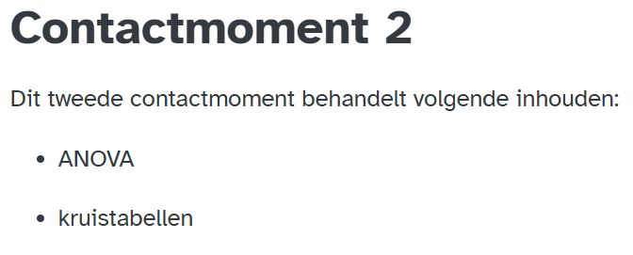
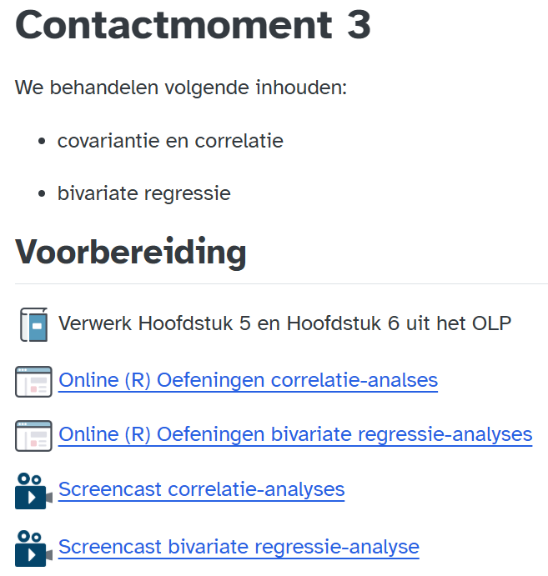
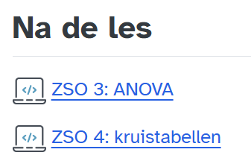
Huiswerk

Slide 53

Individueel oefenen

Slide 54
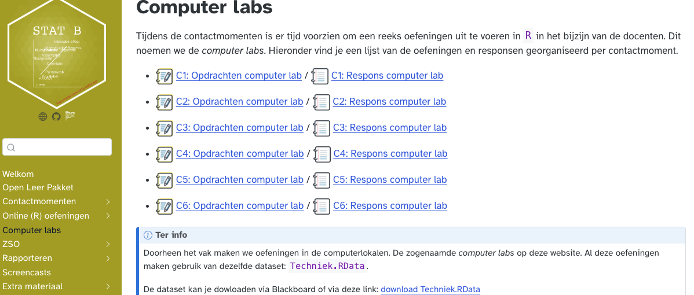
https://statb-2025-2026.netlify.app/computer_labs

Slide 55
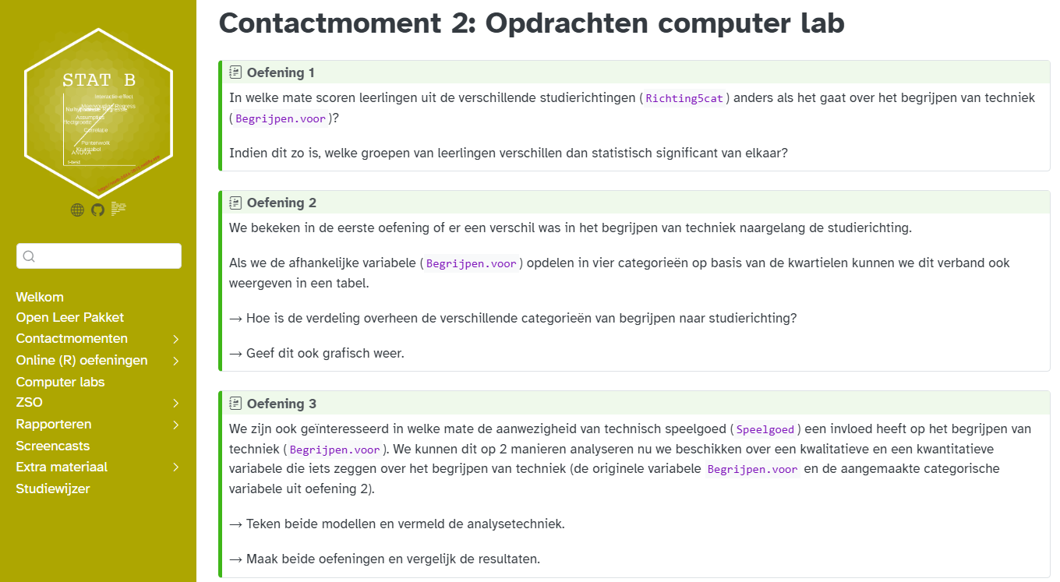
https://statb-2025-2026.netlify.app/contactmomenten/c2/opdrachten_c2

